Slide 1






TRƯỜNG TIỂU HỌC SÀI ĐỒNG
Lớp: 4A5
GV: Âu Thị Thanh Dung

Slide 2


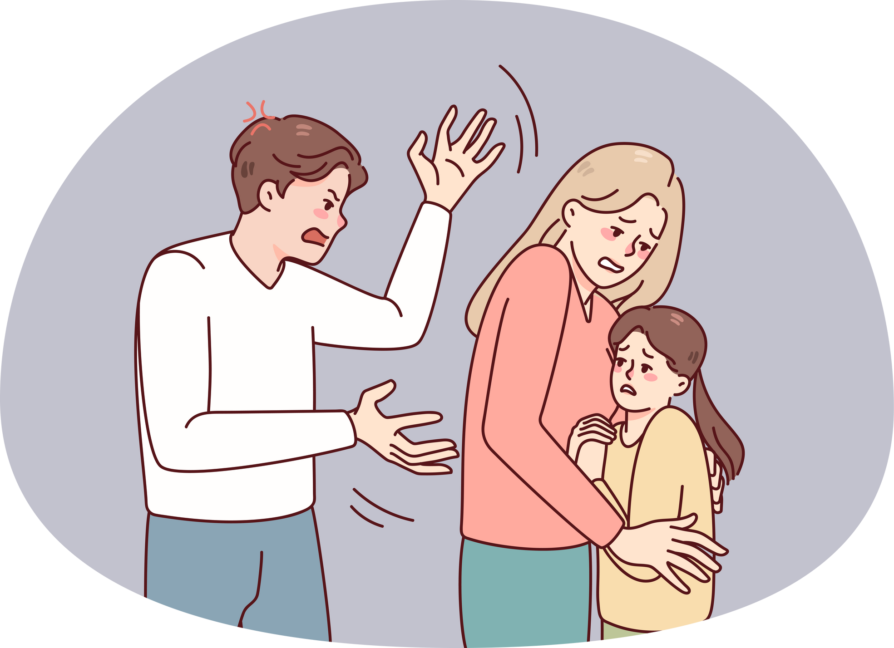

Slide 3


Slide 4

Chia lớp thành 2 nhóm:
Nhóm A nêu những trạng thái tích cực
nhóm B nêu những trạng thái tiêu cực
2 nhóm lần lượt viết lên bảng các từ vừa tìm được và truyền phấn cho bạn kế tiếp trong 3 phút.

Slide 6
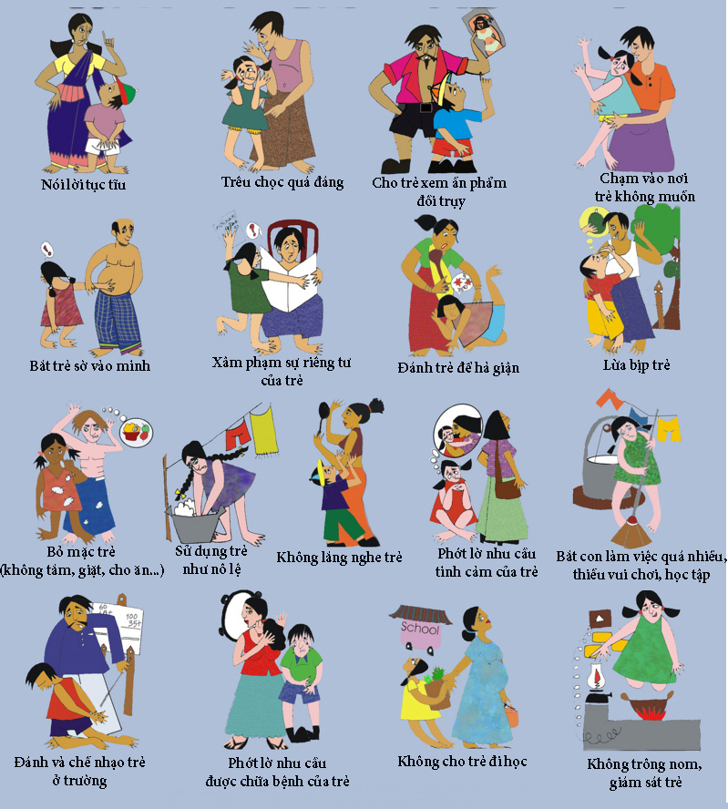
Hành vi nào là hành vi xâm hại tinh thần?
Những địa điểm nào thường dễ xảy ra tình huống bị xâm hại tinh thần?
Thời gian nào trong ngày thường dễ xảy ra các tình huống bị xâm hại tinh thần?
Những ai có thể thực hiện hành vi xâm hại tinh thần? Làm thế nào để nhận diện họ?
Hành vi xâm hại tinh thần để lại hậu quả cho người bị xâm hại như thế nào? Nêu cảm xúc của trẻ em khi bị tổn thương tinh thần.

Slide 7
Hành vi xâm hại tinh thần: đánh đập, mắng mỏ,…
Những địa điểm thường dễ xảy ra tình huống bị xâm hại tinh thần: mọi nơi.
Thời gian có thể bị xâm hại: bất cứ lúc nào.
Người có thể thực hiện hành vi xâm hại tinh thần: bất cứ ai có thể là người lạ, người quen,…
Hậu quả cho người bị xâm hại tinh thần: lo sợ, tự ti, sống thụ động,…

Slide 9
Chia lớp thành các nhóm 6 học sinh và yêu cầu các nhóm thảo luận, sắm vai và nêu cách giải quyết của nhóm mình trong 2 tình huống sau:

Slide 10
Thanh thường bị nhiều bạn trong lớp trêu chọc, giễu cợt vì nói ngọng. Nếu là Thanh, em sẽ làm gì?
Quy thấy một bạn trong nhóm thường ngồi một mình có vẻ buồn rầu, sợ hãi. Khi hỏi chuyện, Quy mới biết ở nhà, bạn thường xuyên bị người thân trách móc, mắng nhiếc. Nếu là Quy, em sẽ làm gì để giúp bạn?

Slide 11

Thanh thường bị nhiều bạn trong lớp trêu chọc, giễu cợt vì nói ngọng. Nếu là Thanh, em sẽ làm gì?
Quy thấy một bạn trong nhóm thường ngồi một mình có vẻ buồn rầu, sợ hãi. Khi hỏi chuyện, Quy mới biết ở nhà, bạn thường xuyên bị người thân trách móc, mắng nhiếc. Nếu là Quy, em sẽ làm gì để giúp bạn?

Slide 12
Thanh thường bị nhiều bạn trong lớp trêu chọc, giễu cợt vì nói ngọng. Nếu là Thanh, em sẽ làm gì?
Lên tiếng bảo vệ, bênh vực Thanh.
Cần giải thích cho các bạn trong lớp tôn trọng sự khác biệt, đặt mình vào vị trí của Thanh để hiểu cảm xúc của Thanh.
Các bạn trong lớp cần giúp đỡ bạn sửa ngọng, rủ bạn tham gia các hoạt động chung của nhóm, lớp.

Slide 13
Quy thấy một bạn trong nhóm thường ngồi một mình có vẻ buồn rầu, sợ hãi. Khi hỏi chuyện, Quy mới biết ở nhà, bạn thường xuyên bị người thân trách móc, mắng nhiếc. Nếu là Quy, em sẽ làm gì để giúp bạn?
Trò chuyện với bạn để hiểu lí do vì sao bạn bị người thân trách móc, mắng nhiếc.
Hướng dẫn, trò chuyện để giúp bạn Quy khắc phục được khuyết điểm, điểm yếu của mình.
Động viên bạn nhìn thấy những ưu điểm của mình.

Slide 14
Em sẽ làm gì khi bản thân bị xâm hại tinh thần?
Em sẽ làm gì nếu phát hiện các hành vi xâm hại tinh thần ở xung quanh em?

